Slide 1
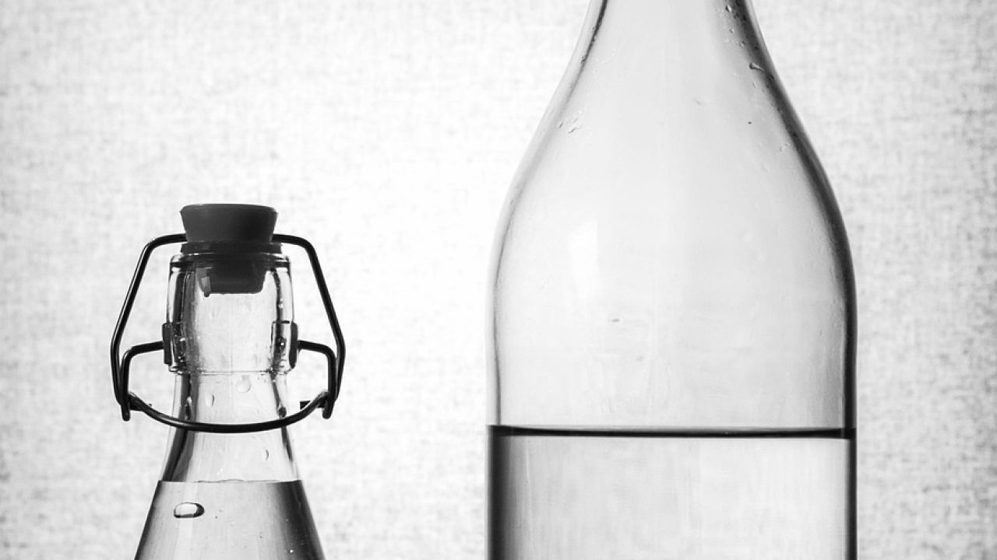
Hidratación y
necesidades
individuales: qué
señales orientan y
Salud y Estética
Ver el OA en saludyestetica.lumbre.lat
Notes:
Objeto de aprendizaje de Lumbre · Salud y Estética
Enlace: https://saludyestetica.lumbre.lat/object/sye-c02-r01-oa04-agua-segun-cada-persona

Slide 2
cuándo consultar
Salud y Estética
Ver el OA en saludyestetica.lumbre.lat
Notes:
Objeto de aprendizaje de Lumbre · Salud y Estética
Enlace: https://saludyestetica.lumbre.lat/object/sye-c02-r01-oa04-agua-segun-cada-persona

Slide 3
Acerca de este OA · 1 de 2
Objetivo
Decidir cuándo beber y cuándo consultar a partir de señales observables —sed, boca, orina y molestias—, ajustar la hidratación a las circunstancias de cada día y registrar lo observado sin fijar una cantidad universal.
Descripción
Lección práctica sobre hidratación sin reglas fijas: qué señales orientan, qué circunstancias cambian la necesidad, cómo elegir qué beber y en qué momento la respuesta es una consulta profesional.
Hidratación y necesidades individuales: qué señales orientan y cuándo consultar
3 / 70
Notes:
Enlace al OA: https://saludyestetica.lumbre.lat/object/sye-c02-r01-oa04-agua-segun-cada-persona

Slide 4
Acerca de este OA · 2 de 2
Autoría: Salud y Estética
Etiquetas: hidratación · agua simple · necesidades individuales · autocuidado · señales del cuerpo
Hidratación y necesidades individuales: qué señales orientan y cuándo consultar
4 / 70
Notes:
Continuación de «Acerca de este OA» (2 de 2).

Slide 5
Hidratación y necesidades individuales: qué señales orientan y cuándo consultar · 1 de 2
Público y alcance
Personas adultas que quieren ordenar su hidratación sin contar litros ni seguir reglas ajenas. No requiere experiencia previa, no sustituye la valoración de un profesional de la salud y no habilita para ejercer una profesión sanitaria.
Son las once de la mañana en una oficina y sobre la mesa hay dos botellas. Marisol —caso ficticio, nombre inventado— llena la suya cada mañana y la termina sin pensar; Uriel bebe dos vasos con la comida y casi nunca siente sed.
Hidratación y necesidades individuales: qué señales orientan y cuándo consultar
5 / 70

Slide 6
Hidratación y necesidades individuales: qué señales orientan y cuándo consultar · 2 de 2
Los dos trabajan sentados, los dos comen en el mismo lugar y ninguno sabe decir por qué bebe lo que bebe. Cuando alguien comenta que «hay que tomar dos litros al día», Marisol se queda tranquila y Uriel se siente en falta. Ninguno de los dos aprendió algo útil.
La pregunta que sí sirve no es cuántos litros, sino qué señales indican que la hidratación va bien, qué circunstancias cambian la necesidad y en qué momento la respuesta ya no es un vaso de agua sino una consulta.
Hidratación y necesidades individuales: qué señales orientan y cuándo consultar
6 / 70
Notes:
Continuación de «Hidratación y necesidades individuales: qué señales orientan y cuándo consultar» (2 de 2).

Slide 7
Dos botellas y ninguna regla universal · 1 de 2
Marisol y Uriel comparten oficina y una discusión recurrente. Ella bebe por costumbre y sin mirar; él bebe cuando la sed aparece. Ninguno de los dos está haciendo algo mal por el simple hecho de beber distinto. La necesidad de líquidos cambia con el tamaño corporal, el clima, la actividad, lo que se come, los medicamentos y el estado de salud. Por eso no existe una cifra que sirva para todas las personas ni para todos los días de una misma persona. Copiar la botella de alguien más no es un método: es una coincidencia.
Hidratación y necesidades individuales: qué señales orientan y cuándo consultar
7 / 70

Slide 8
Dos botellas y ninguna regla universal · 2 de 2
La norma mexicana de orientación alimentaria es clara en un punto que sí es universal: el agua simple potable es la fuente principal de hidratación (F-035). Esa frase no fija una cantidad; fija una prioridad. Y la prioridad importa, porque buena parte de lo que se bebe en un día no es agua: refrescos, jugos, bebidas saborizadas y preparados con azúcar. Antes de discutir cuántos vasos, conviene resolver qué se bebe. La pregunta por el volumen solo tiene sentido después de revisar qué hay en el vaso: la cifra es la última pregunta, no la primera.
Hidratación y necesidades individuales: qué señales orientan y cuándo consultar
8 / 70
Notes:
Continuación de «Dos botellas y ninguna regla universal» (2 de 2).

Slide 9
Las señales que puedes observar · 1 de 4
La sed es la señal más conocida y suele funcionar: aparece cuando el cuerpo pide líquido. No es infalible. En personas mayores puede llegar tarde, y en días de mucho trabajo o de distracción se ignora con facilidad. Por eso conviene apoyarse en más de una señal: la boca y la garganta secas, la orina y su frecuencia, el dolor de cabeza leve o el cansancio sin causa clara. Ninguna de estas señales, por sí sola, dice qué está pasando; sirven para orientar una decisión cotidiana, no para nombrar una enfermedad.
Hidratación y necesidades individuales: qué señales orientan y cuándo consultar
9 / 70

Slide 10
Las señales que puedes observar · 2 de 4
La orina es el indicador práctico más útil. Un color claro o amarillo pálido sugiere que la hidratación va bien; un tono oscuro y concentrado sugiere que el cuerpo ha perdido líquido. Hay que leerlo con contexto: la primera orina de la mañana suele ser más oscura y eso es esperable. Lo que no es esperable es que siga oscura a media mañana, que la frecuencia cambie sin explicación o que aparezca dolor o sangre. Esas observaciones se anotan y se llevan a consulta; no se resuelven bebiendo más y esperando.
Hidratación y necesidades individuales: qué señales orientan y cuándo consultar
10 / 70
Notes:
Continuación de «Las señales que puedes observar» (2 de 4).

Slide 11
Las señales que puedes observar · 3 de 4
Qué es y qué no es esta lección
Formación general, de carácter informativo. Enseña a observar señales y a decidir cuándo consultar; no diagnostica, no fija cantidades y no sustituye una consulta. No habilita para ejercer una profesión sanitaria.
La sed que no cede no se resuelve con más agua
Si la sed persiste aunque bebas, si la orina no se aclara o si hay dolor, sangre o hinchazón, el paso siguiente es una valoración. Insistir con más líquidos puede retrasar la atención.
Hidratación y necesidades individuales: qué señales orientan y cuándo consultar
11 / 70
Notes:
Continuación de «Las señales que puedes observar» (3 de 4).

Slide 12
Las señales que puedes observar · 4 de 4
Una prueba de tres días
Anota circunstancia, sed, color de la orina y molestias durante tres días. Al final elige un solo ajuste. Sin litros, sin mililitros y sin metas ajenas.
Hidratación y necesidades individuales: qué señales orientan y cuándo consultar
12 / 70
Notes:
Continuación de «Las señales que puedes observar» (4 de 4).

Slide 13
Lo que cambia la necesidad el mismo día · 1 de 2
Hay circunstancias que aumentan la pérdida de líquidos y que no dependen de la voluntad: calor y humedad, actividad física, fiebre, vómito o diarrea, aire muy seco y altitud. También hay etapas y condiciones que cambian la necesidad: el embarazo y la lactancia, la vejez, algunas enfermedades renales o cardiacas y ciertos medicamentos. En estos casos, la pregunta «cuánto debo beber» tiene una respuesta distinta para cada persona y, a veces, una indicación profesional que manda sobre cualquier consejo general.
Hidratación y necesidades individuales: qué señales orientan y cuándo consultar
13 / 70

Slide 14
Lo que cambia la necesidad el mismo día · 2 de 2
Esa indicación profesional es un límite real y conviene decirlo sin rodeos: si un profesional te pidió restringir líquidos por una condición de corazón o de riñón, esa instrucción no se negocia con una regla de internet. Lo mismo vale para quien toma diuréticos o tiene indicación de control de líquidos. En el extremo contrario, hay quien bebe muy poco porque no siente sed y no lo nota. En ambos casos, el criterio no es una cifra: es la circunstancia, la indicación y las señales observadas. Cuando existe una indicación profesional, la conversación con quien la emitió es la única vía para ajustarla.
Hidratación y necesidades individuales: qué señales orientan y cuándo consultar
14 / 70
Notes:
Continuación de «Lo que cambia la necesidad el mismo día» (2 de 2).

Slide 15
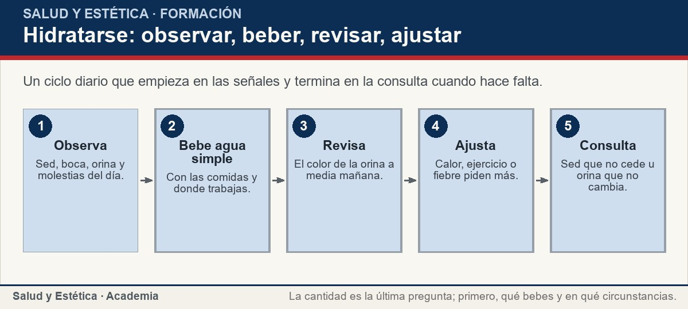
Lo que cambia la necesidad el mismo día
Un ciclo diario que empieza en las señales y termina en la consulta cuando hace falta.
Ver imagen original en el OA
Notes:
Imagen del OA: assets/fig-1-flujo.jpg
Texto alternativo: Hidratarse: observar, beber, revisar, ajustar
Pie: Un ciclo diario que empieza en las señales y termina en la consulta cuando hace falta.
Enlace: https://saludyestetica.lumbre.lat/object/sye-c02-r01-oa04-agua-segun-cada-persona

Slide 16
Qué beber y cómo leer el envase · 1 de 2
El agua simple potable es la base (F-035). Las demás bebidas hidratan, pero además aportan otras cosas: azúcares libres, cafeína, alcohol o edulcorantes. En México, los envases de alimentos y bebidas preenvasados llevan sellos de advertencia cuando superan los criterios de nutrimentos críticos, y la norma prohíbe ciertas declaraciones saludables cuando el producto ostenta un sello (F-034). Voltear el envase y mirar los octágonos toma segundos y cambia la elección mucho más que una discusión sobre marcas.
Hidratación y necesidades individuales: qué señales orientan y cuándo consultar
16 / 70

Slide 17
Qué beber y cómo leer el envase · 2 de 2
Una bebida con sello no está prohibida ni es veneno: es un producto que declara un exceso y que conviene tomar como excepción, no como base. El error frecuente es sustituir el agua por una bebida «con vitaminas» o «con electrolitos» sin preguntar si hace falta. Si tu actividad es moderada y tu alimentación es variada, probablemente no necesitas una bebida deportiva; si sudas mucho durante periodos largos, esa decisión se consulta. Ninguna bebida compensa una alimentación pobre y ninguna es un tratamiento.
Hidratación y necesidades individuales: qué señales orientan y cuándo consultar
17 / 70
Notes:
Continuación de «Qué beber y cómo leer el envase» (2 de 2).

Slide 18
Qué beber y cómo leer el envase
Situaciones cotidianas de hidratación y qué hacer con criterio. No son diagnósticos: son decisiones de cuidado.
Hidratación y necesidades individuales: qué señales orientan y cuándo consultar
18 / 70
Notes:
Título completo de la tabla que sigue.

Slide 19
Tabla · 1 de 2
Situación | Qué observar | Respuesta
Día de calor y poca agua a la mano | Sed tardía, boca seca, orina oscura al mediodía | Acercar el agua, beber con las comidas y revisar a media tarde.
Ejercicio largo o sudor abundante | Sed intensa, ropa empapada, cansancio | Beber antes y después; si el esfuerzo es intenso, consultar.
Fiebre, vómito o diarrea | Pérdida rápida de líquidos y menos orina | Consultar sin esperar a que la sed decida, sobre todo en niños y mayores.
Hidratación y necesidades individuales: qué señales orientan y cuándo consultar
19 / 70
Notes:
Tabla del OA: Tabla
Enlace: https://saludyestetica.lumbre.lat/object/sye-c02-r01-oa04-agua-segun-cada-persona

Slide 20
Tabla · 2 de 2
Situación | Qué observar | Respuesta
Embarazo o lactancia | Más sed y más pérdidas | Seguir la indicación de quien atiende el embarazo o la lactancia.
Medicamento nuevo | Cambio de sed, de orina o de frecuencia | Anotar el cambio y preguntar a quien lo indicó.
Indicación de restringir líquidos | Sed que choca con una indicación médica | Respetar la indicación y preguntar cómo manejarla.
Hidratación y necesidades individuales: qué señales orientan y cuándo consultar
20 / 70
Notes:
Tabla del OA: Tabla
Enlace: https://saludyestetica.lumbre.lat/object/sye-c02-r01-oa04-agua-segun-cada-persona

Slide 21
Organizarlo sin contar mililitros · 1 de 2
Un plan de hidratación útil no se lleva en la cabeza: se lleva en el entorno. Tener agua a la vista donde trabajas, beber con cada comida, dejar un vaso junto a la cama y beber después de ir al baño son anclajes que no dependen de la memoria. Si el agua no está a la vista, el hábito depende de recordarla, y recordarla es lo primero que se pierde en un día ocupado. En días de calor o de ejercicio, el anclaje cambia: se bebe antes y después de la actividad, no solo cuando la sed aprieta. La pregunta operativa no es «cuánto me falta», sino «en qué momentos del día tengo agua a la mano».
Hidratación y necesidades individuales: qué señales orientan y cuándo consultar
21 / 70

Slide 22
Organizarlo sin contar mililitros · 2 de 2
Para conocer tu propio patrón, haz una prueba de tres días y anota cuatro cosas: la circunstancia del día, la sed que sentiste, el color de la orina a media mañana y cualquier molestia. No hacen falta litros ni mililitros: el registro busca relación entre lo que haces y lo que sientes. Al tercer día se lee y se decide un solo ajuste, por ejemplo, adelantar el agua de la tarde o llevar una botella al trabajo. Un ajuste a la vez se sostiene; cinco cambios a la vez se abandonan. La hoja se guarda tres días y se relee; no se convierte en un registro eterno ni en una tarea más.
Hidratación y necesidades individuales: qué señales orientan y cuándo consultar
22 / 70
Notes:
Continuación de «Organizarlo sin contar mililitros» (2 de 2).

Slide 23
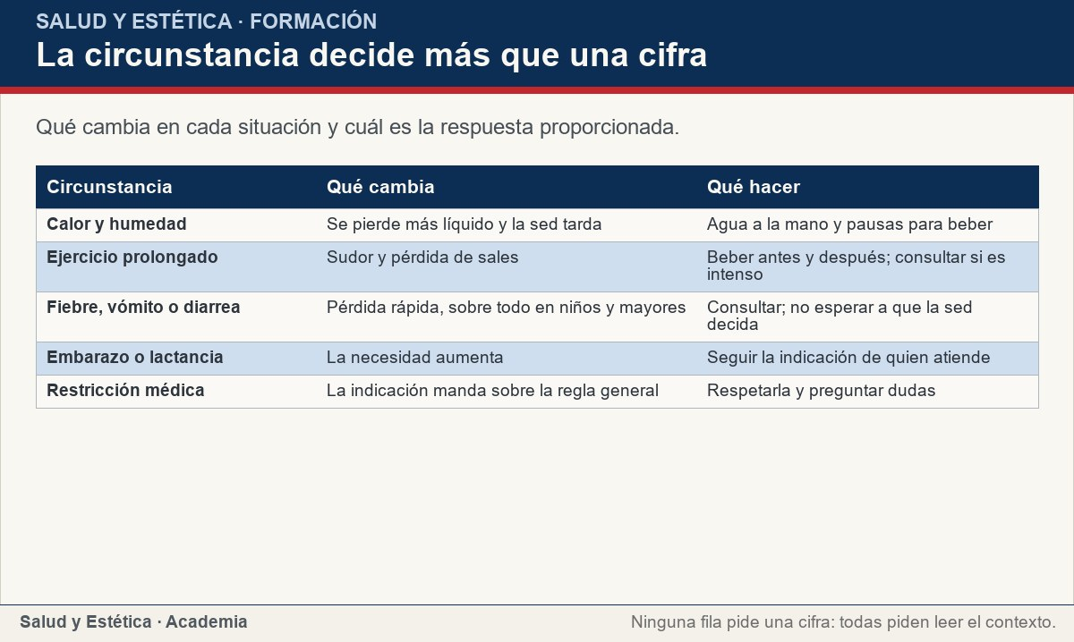
Organizarlo sin contar mililitros
Qué cambia en cada situación y cuál es la respuesta proporcionada.
Ver imagen original en el OA
Notes:
Imagen del OA: assets/fig-2-matriz.jpg
Texto alternativo: La circunstancia decide más que una cifra
Pie: Qué cambia en cada situación y cuál es la respuesta proporcionada.
Enlace: https://saludyestetica.lumbre.lat/object/sye-c02-r01-oa04-agua-segun-cada-persona

Slide 24
Cuándo la respuesta es consultar · 1 de 2
Hay señales que no se manejan con un vaso de agua. La sed persistente que no cede aunque bebas, la orina muy oscura que no cambia en el día, la necesidad de orinar mucho más o mucho menos, el dolor al orinar, la sangre en la orina, la hinchazón de piernas o párpados, el mareo, la confusión o el desmayo son motivos para consultar. También lo es la fiebre, el vómito o la diarrea que no mejoran, sobre todo en niños y personas mayores, donde la deshidratación avanza rápido. La sed intensa que aparece de golpe, sin relación con calor o ejercicio, también se comenta.
Hidratación y necesidades individuales: qué señales orientan y cuándo consultar
24 / 70

Slide 25
Cuándo la respuesta es consultar · 2 de 2
Esta lección no clasifica enfermedades ni indica tratamientos: enseña a observar y a decidir cuándo pasar la decisión a un profesional. Si el cambio de sed o de orina aparece después de empezar un medicamento, se anota el nombre, la fecha y el cambio observado, y se consulta a quien lo indicó. Esa nota vale más que cualquier búsqueda en internet y evita que la conversación empiece de cero. Observar con método es una forma de cuidado; insistir con remedios caseros, no. Y si la duda es sobre un producto que promete mejorar la hidratación, la siguiente lección da criterios para leerlo.
Hidratación y necesidades individuales: qué señales orientan y cuándo consultar
25 / 70
Notes:
Continuación de «Cuándo la respuesta es consultar» (2 de 2).

Slide 26
Sección
Cuándo la respuesta es consultar · Procedimiento: prueba de tres días para conocer tu hidratación · Paso 1 de 6
Elige tres días comunes
No busques un día perfecto: elige tres días normales, uno de ellos con la actividad más intensa de la semana. Ten una hoja con cuatro columnas: circunstancia, sed, orina y molestias.
Hidratación y necesidades individuales: qué señales orientan y cuándo consultar
26 / 70
Notes:
Recorrido: Procedimiento: prueba de tres días para conocer tu hidratación
Paso 1 de 6: Elige tres días comunes
Texto del paso: No busques un día perfecto: elige tres días normales, uno de ellos con la actividad más intensa de la semana. Ten una hoja con cuatro columnas: circunstancia, sed, orina y molestias.
Enlace: https://saludyestetica.lumbre.lat/object/sye-c02-r01-oa04-agua-segun-cada-persona

Slide 27
Sección
Cuándo la respuesta es consultar · Procedimiento: prueba de tres días para conocer tu hidratación · Paso 2 de 6
Observa sin corregir
Durante los tres días anota lo que pasa sin cambiar todavía lo que haces. Si modificas la costumbre al mismo tiempo que la mides, el registro no sirve.
Hidratación y necesidades individuales: qué señales orientan y cuándo consultar
27 / 70
Notes:
Recorrido: Procedimiento: prueba de tres días para conocer tu hidratación
Paso 2 de 6: Observa sin corregir
Texto del paso: Durante los tres días anota lo que pasa sin cambiar todavía lo que haces. Si modificas la costumbre al mismo tiempo que la mides, el registro no sirve.
Enlace: https://saludyestetica.lumbre.lat/object/sye-c02-r01-oa04-agua-segun-cada-persona

Slide 28
Sección
Cuándo la respuesta es consultar · Procedimiento: prueba de tres días para conocer tu hidratación · Paso 3 de 6
Revisa a media mañana y a media tarde
Mira el color de la orina en esos dos momentos, no solo al despertar. Anota también si la boca está seca y si hay dolor de cabeza o cansancio.
Hidratación y necesidades individuales: qué señales orientan y cuándo consultar
28 / 70
Notes:
Recorrido: Procedimiento: prueba de tres días para conocer tu hidratación
Paso 3 de 6: Revisa a media mañana y a media tarde
Texto del paso: Mira el color de la orina en esos dos momentos, no solo al despertar. Anota también si la boca está seca y si hay dolor de cabeza o cansancio.
Enlace: https://saludyestetica.lumbre.lat/object/sye-c02-r01-oa04-agua-segun-cada-persona

Slide 29
Sección
Cuándo la respuesta es consultar · Procedimiento: prueba de tres días para conocer tu hidratación · Paso 4 de 6
Marca las circunstancias
Anota calor, ejercicio, viaje, fiebre, medicamento nuevo o comida fuera de casa. Esa columna explica las otras tres y evita conclusiones apresuradas.
Hidratación y necesidades individuales: qué señales orientan y cuándo consultar
29 / 70
Notes:
Recorrido: Procedimiento: prueba de tres días para conocer tu hidratación
Paso 4 de 6: Marca las circunstancias
Texto del paso: Anota calor, ejercicio, viaje, fiebre, medicamento nuevo o comida fuera de casa. Esa columna explica las otras tres y evita conclusiones apresuradas.
Enlace: https://saludyestetica.lumbre.lat/object/sye-c02-r01-oa04-agua-segun-cada-persona

Slide 30
Sección
Cuándo la respuesta es consultar · Procedimiento: prueba de tres días para conocer tu hidratación · Paso 5 de 6
Decide un solo ajuste
Al tercer día, elige un cambio que dependa de ti y que puedas repetir: llevar agua, beber con cada comida o adelantar el primer vaso. Un cambio, no cinco.
Hidratación y necesidades individuales: qué señales orientan y cuándo consultar
30 / 70
Notes:
Recorrido: Procedimiento: prueba de tres días para conocer tu hidratación
Paso 5 de 6: Decide un solo ajuste
Texto del paso: Al tercer día, elige un cambio que dependa de ti y que puedas repetir: llevar agua, beber con cada comida o adelantar el primer vaso. Un cambio, no cinco.
Enlace: https://saludyestetica.lumbre.lat/object/sye-c02-r01-oa04-agua-segun-cada-persona

Slide 31
Sección
Cuándo la respuesta es consultar · Procedimiento: prueba de tres días para conocer tu hidratación · Paso 6 de 6
Repite la prueba
Vuelve a observar tres días después del ajuste. Si la sed o la orina no cambian, o si hay dolor, sangre o hinchazón, consulta en lugar de seguir ajustando.
Hidratación y necesidades individuales: qué señales orientan y cuándo consultar
31 / 70
Notes:
Recorrido: Procedimiento: prueba de tres días para conocer tu hidratación
Paso 6 de 6: Repite la prueba
Texto del paso: Vuelve a observar tres días después del ajuste. Si la sed o la orina no cambian, o si hay dolor, sangre o hinchazón, consulta en lugar de seguir ajustando.
Enlace: https://saludyestetica.lumbre.lat/object/sye-c02-r01-oa04-agua-segun-cada-persona

Slide 32
Sección
Cuándo la respuesta es consultar · Caso trabajado: las dos botellas · Paso 1 de 4
Los datos del caso
Marisol y Uriel, casos ficticios con nombres inventados, comparten oficina. Ella bebe por costumbre; él solo cuando la sed aparece. Los dos comen en el mismo lugar y ninguno tiene una indicación médica de restringir líquidos.
Hidratación y necesidades individuales: qué señales orientan y cuándo consultar
32 / 70
Notes:
Recorrido: Caso trabajado: las dos botellas
Paso 1 de 4: Los datos del caso
Texto del paso: Marisol y Uriel, casos ficticios con nombres inventados, comparten oficina. Ella bebe por costumbre; él solo cuando la sed aparece. Los dos comen en el mismo lugar y ninguno tiene una indicación médica de restringir líquidos.
Enlace: https://saludyestetica.lumbre.lat/object/sye-c02-r01-oa04-agua-segun-cada-persona

Slide 33
Sección
Cuándo la respuesta es consultar · Caso trabajado: las dos botellas · Paso 2 de 4
Lo que se observa
Durante tres días anotan circunstancia, sed, orina y molestias. El martes hizo calor y Uriel tuvo orina oscura al mediodía; el miércoles, con agua a la mano, se aclaró. Marisol no tuvo cambios.
Hidratación y necesidades individuales: qué señales orientan y cuándo consultar
33 / 70
Notes:
Recorrido: Caso trabajado: las dos botellas
Paso 2 de 4: Lo que se observa
Texto del paso: Durante tres días anotan circunstancia, sed, orina y molestias. El martes hizo calor y Uriel tuvo orina oscura al mediodía; el miércoles, con agua a la mano, se aclaró. Marisol no tuvo cambios.
Enlace: https://saludyestetica.lumbre.lat/object/sye-c02-r01-oa04-agua-segun-cada-persona

Slide 34
Sección
Cuándo la respuesta es consultar · Caso trabajado: las dos botellas · Paso 3 de 4
Lo que se decide
Uriel lleva una botella al escritorio y bebe con la comida; no fija una meta numérica. Marisol mantiene su costumbre y añade un vaso en la tarde los días de calor. Ninguno cambia su alimentación por esta prueba.
Hidratación y necesidades individuales: qué señales orientan y cuándo consultar
34 / 70
Notes:
Recorrido: Caso trabajado: las dos botellas
Paso 3 de 4: Lo que se decide
Texto del paso: Uriel lleva una botella al escritorio y bebe con la comida; no fija una meta numérica. Marisol mantiene su costumbre y añade un vaso en la tarde los días de calor. Ninguno cambia su alimentación por esta prueba.
Enlace: https://saludyestetica.lumbre.lat/object/sye-c02-r01-oa04-agua-segun-cada-persona

Slide 35
Sección
Cuándo la respuesta es consultar · Caso trabajado: las dos botellas · Paso 4 de 4
Lo que se registra
La hoja queda con fecha, circunstancia y el ajuste elegido. La semana siguiente se revisa si la orina del mediodía se mantiene clara. El registro no mide litros: mide la relación entre lo que hacen y lo que sienten.
Hidratación y necesidades individuales: qué señales orientan y cuándo consultar
35 / 70
Notes:
Recorrido: Caso trabajado: las dos botellas
Paso 4 de 4: Lo que se registra
Texto del paso: La hoja queda con fecha, circunstancia y el ajuste elegido. La semana siguiente se revisa si la orina del mediodía se mantiene clara. El registro no mide litros: mide la relación entre lo que hacen y lo que sienten.
Enlace: https://saludyestetica.lumbre.lat/object/sye-c02-r01-oa04-agua-segun-cada-persona

Slide 36
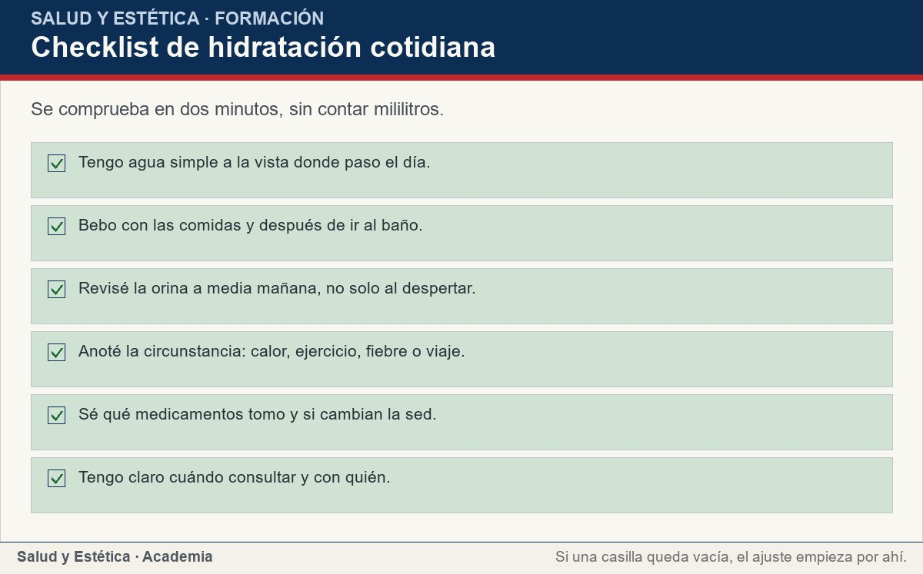
Cuándo la respuesta es consultar
Se comprueba en dos minutos, sin contar mililitros.
Ver imagen original en el OA
Notes:
Imagen del OA: assets/fig-3-checklist.jpg
Texto alternativo: Checklist de hidratación cotidiana
Pie: Se comprueba en dos minutos, sin contar mililitros.
Enlace: https://saludyestetica.lumbre.lat/object/sye-c02-r01-oa04-agua-segun-cada-persona

Slide 37
Errores frecuentes · 1 de 2
•
Fijar una cifra igual para todos. La necesidad cambia con el cuerpo, el clima, la actividad y la salud; una cifra única convierte una orientación en una regla falsa.
•
Beber solo cuando la boca está seca. La sed y la sequedad llegan tarde en algunas personas; el color de la orina y la rutina completan la información.
•
Cambiar agua por bebidas azucaradas. Hidratan, pero suman azúcares libres y a menudo traen sello de advertencia; no son la base del día.
Hidratación y necesidades individuales: qué señales orientan y cuándo consultar
37 / 70

Slide 38
Errores frecuentes · 2 de 2
•
Ignorar una orina oscura que no cambia. La primera del día puede ser oscura; si sigue así a media mañana o hay dolor o sangre, se consulta.
Hidratación y necesidades individuales: qué señales orientan y cuándo consultar
38 / 70
Notes:
Continuación de «Errores frecuentes» (2 de 2).

Slide 39
Criterios para decidir · 1 de 3
1.
Si tienes sed, bebe agua simple; no esperes a que la boca esté seca.
2.
Si el día es caluroso o hay ejercicio, acerca el agua antes de la actividad y vuelve a beber después.
3.
Si un profesional te indicó restringir líquidos, esa indicación manda sobre cualquier regla general.
4.
Si la sed no cede, la orina sigue oscura o aparece dolor, sangre o hinchazón, consulta.
Hidratación y necesidades individuales: qué señales orientan y cuándo consultar
39 / 70

Slide 40
Criterios para decidir · 2 de 3
5.
Si vas a cambiar un hábito, cambia uno y anótalo; el registro dice más que la memoria.
Límites y escalamiento
Consulta cuando la sed no cede aunque bebas, cuando la orina permanece oscura durante el día, cuando orinas mucho más o mucho menos que de costumbre, cuando hay dolor o sangre al orinar, hinchazón de piernas o párpados, mareo, confusión o desmayo.
Hidratación y necesidades individuales: qué señales orientan y cuándo consultar
40 / 70
Notes:
Continuación de «Criterios para decidir» (2 de 3).

Slide 41
Criterios para decidir · 3 de 3
También cuando la fiebre, el vómito o la diarrea no mejoran, sobre todo en niños y personas mayores, y cuando el cambio aparece después de empezar un medicamento. Si un profesional te indicó restringir líquidos, respeta esa indicación y pregunta cualquier duda antes de modificarla.
Esta lección no diagnostica ni indica tratamientos: describe señales y el momento de pasar la decisión a un profesional. Para una urgencia con pérdida de conciencia o dificultad para respirar, acude al servicio de emergencias.
Hidratación y necesidades individuales: qué señales orientan y cuándo consultar
41 / 70
Notes:
Continuación de «Criterios para decidir» (3 de 3).

Slide 42
Actividad 1 · Opción múltiple
Sección: Comprueba lo que aprendiste
Dos personas de la misma edad beben cantidades muy distintas y ambas se sienten bien. ¿Qué explica mejor la diferencia?
A) Que una de las dos está deshidratada sin saberlo.
B) Que la necesidad cambia con el cuerpo, el clima, la actividad y el estado de salud.
C) Que la de menos vasos tiene un problema de riñón.
D) Que la de más vasos sigue una regla que sirve para todos.
Hidratación y necesidades individuales: qué señales orientan y cuándo consultar
42 / 70
Notes:
Solución: B) Que la necesidad cambia con el cuerpo, el clima, la actividad y el estado de salud.
Explicación: La necesidad de líquidos es individual y cambia con el día. Deducir una enfermedad de la cantidad que alguien bebe es un salto que esta lección no permite.
Evidencia: La norma mexicana de orientación alimentaria pone el agua simple como base, sin fijar cantidades (F-035).
Enlace al OA: https://saludyestetica.lumbre.lat/object/sye-c02-r01-oa04-agua-segun-cada-persona

Slide 43
Actividad 2 · Opción múltiple
Sección: Comprueba lo que aprendiste
A media mañana la orina sigue oscura y concentrada, aunque bebiste. ¿Qué corresponde?
A) Esperar a la tarde, porque siempre se aclara.
B) Tomar una bebida deportiva para recuperar electrolitos.
C) Anotar la observación, beber agua y consultar si persiste o hay dolor.
D) Dejar de beber para no diluir la orina.
Hidratación y necesidades individuales: qué señales orientan y cuándo consultar
43 / 70
Notes:
Solución: C) Anotar la observación, beber agua y consultar si persiste o hay dolor.
Explicación: La primera orina del día puede ser oscura; la que sigue oscura a media mañana es un dato que se registra. Si persiste, hay dolor o sangre, se consulta.
Evidencia: El color y la frecuencia de la orina son señales prácticas de hidratación, no un medio de diagnóstico (F-035).
Enlace al OA: https://saludyestetica.lumbre.lat/object/sye-c02-r01-oa04-agua-segun-cada-persona

Slide 44
Actividad 3 · Verdadero o falso
Sección: Comprueba lo que aprendiste
Una misma cantidad de agua sirve para todas las personas y para todos los días.
A) Verdadero
B) Falso
Hidratación y necesidades individuales: qué señales orientan y cuándo consultar
44 / 70
Notes:
Solución: Falso
Explicación: La necesidad cambia con el tamaño corporal, el clima, la actividad, la dieta, los medicamentos y el estado de salud. Una cifra única no puede cubrir esa variedad.
Evidencia: El agua simple es la base de la hidratación, pero la norma no fija cantidades por persona (F-035).
Enlace al OA: https://saludyestetica.lumbre.lat/object/sye-c02-r01-oa04-agua-segun-cada-persona

Slide 45
Actividad 4 · Verdadero o falso
Sección: Comprueba lo que aprendiste
El agua simple potable es la fuente principal de hidratación; las otras bebidas aportan además otros ingredientes.
A) Verdadero
B) Falso
Hidratación y necesidades individuales: qué señales orientan y cuándo consultar
45 / 70
Notes:
Solución: Verdadero
Explicación: Las bebidas distintas del agua pueden hidratar, pero suman azúcares, cafeína, alcohol o edulcorantes. Por eso el agua simple es la base y las demás son excepción.
Evidencia: NOM-043 promueve el agua simple potable como fuente principal de hidratación (F-035); los envases con excesos llevan sellos (F-034).
Enlace al OA: https://saludyestetica.lumbre.lat/object/sye-c02-r01-oa04-agua-segun-cada-persona

Slide 46
Actividad 5 · Relacionar · 1 de 2
Sección: Comprueba lo que aprendiste
Relaciona cada observación con la respuesta que le corresponde.
Columna A
1. Sed normal después de un día caluroso
2. Orina oscura que se aclara en el día
3. Sed que no cede aunque bebas
4. Indicación médica de restringir líquidos
Columna B
A) Hidratación suficiente; mantener el hábito
B) Consultar; no es cuestión de más vasos
Hidratación y necesidades individuales: qué señales orientan y cuándo consultar
46 / 70
Notes:
Solución: Sed normal después de un día caluroso → Beber agua simple y seguir observando
Orina oscura que se aclara en el día → Hidratación suficiente; mantener el hábito
Sed que no cede aunque bebas → Consultar; no es cuestión de más vasos
Indicación médica de restringir líquidos → Respetar la indicación por encima de la regla general
Evidencia: Cada observación tiene una respuesta distinta y solo una de ellas se resuelve bebiendo más (F-035).
Enlace al OA: https://saludyestetica.lumbre.lat/object/sye-c02-r01-oa04-agua-segun-cada-persona

Slide 47
Actividad 5 · Relacionar · 2 de 2
C) Respetar la indicación por encima de la regla general
D) Beber agua simple y seguir observando
Hidratación y necesidades individuales: qué señales orientan y cuándo consultar
47 / 70
Notes:
Continuación de «Actividad 5 · Relacionar» (2 de 2).

Slide 48
Actividad 6 · Completar la frase
Sección: Comprueba lo que aprendiste
La base de la hidratación es el agua ___ potable. La sed y el color de la ___ son señales prácticas, y la sed que no cede es motivo para ___.
Hidratación y necesidades individuales: qué señales orientan y cuándo consultar
48 / 70
Notes:
Solución: simple · orina · consultar
Explicación: El agua simple es la base; la sed y la orina orientan; la sed persistente se lleva a valoración.
Evidencia: NOM-043 promueve el agua simple potable como fuente principal de hidratación (F-035).
Enlace al OA: https://saludyestetica.lumbre.lat/object/sye-c02-r01-oa04-agua-segun-cada-persona

Slide 49
Actividad 7 · Clasificar · 1 de 2
Sección: Comprueba lo que aprendiste
Clasifica cada acción según cuándo corresponde.
Categorías
• Todos los días
• Según la circunstancia
• Nunca
1. Llevar agua al trabajo
2. Beber con las comidas
3. Revisar la orina a media mañana
Hidratación y necesidades individuales: qué señales orientan y cuándo consultar
49 / 70
Notes:
Solución: 1. Llevar agua al trabajo → Todos los días
2. Beber con las comidas → Todos los días
3. Revisar la orina a media mañana → Todos los días
4. Aumentar la atención al agua en un día de calor → Según la circunstancia
5. Ajustar líquidos si un profesional lo indicó → Según la circunstancia
6. Sustituir el agua por refresco → Nunca
7. Ignorar una sed que no cede → Nunca
8. Tomar una bebida deportiva en cada comida → Nunca
Evidencia: Los anclajes diarios sostienen el hábito; las circunstancias piden ajustes; algunas acciones no se hacen (F-035, F-034).
Enlace al OA: https://saludyestetica.lumbre.lat/object/sye-c02-r01-oa04-agua-segun-cada-persona

Slide 50
Actividad 7 · Clasificar · 2 de 2
4. Aumentar la atención al agua en un día de calor
5. Ajustar líquidos si un profesional lo indicó
6. Sustituir el agua por refresco
7. Ignorar una sed que no cede
8. Tomar una bebida deportiva en cada comida
Clasifica cada elemento en una de las categorías.
Hidratación y necesidades individuales: qué señales orientan y cuándo consultar
50 / 70
Notes:
Continuación de «Actividad 7 · Clasificar» (2 de 2).

Slide 51
Actividad 8 · Detective de errores
Sección: Comprueba lo que aprendiste
Marca la línea donde alguien decide mal con su hidratación.
A) Reviso el color de mi orina a media mañana.
B) Llevo una botella de agua al escritorio y bebo con las comidas.
C) Como hoy hace calor y no tengo sed, decido no beber hasta la noche.
D) Anoto si la sed cambió después de empezar un medicamento.
E) Si la sed no cede, pido valoración.
Hidratación y necesidades individuales: qué señales orientan y cuándo consultar
51 / 70
Notes:
Solución: C) Como hoy hace calor y no tengo sed, decido no beber hasta la noche.
Explicación: El calor aumenta la pérdida de líquidos y la sed puede llegar tarde. Esperar a la noche por no tener sed es exactamente el error que la lección previene.
Evidencia: La sed no siempre es puntual; el contexto y la orina completan la información (F-035).
Enlace al OA: https://saludyestetica.lumbre.lat/object/sye-c02-r01-oa04-agua-segun-cada-persona

Slide 52
Revisión rápida · 1 de 2
Criterio de avance
Se considera superado con al menos 70% de acierto agregado en las actividades cubiertas.
Actividades cubiertas
• Opción múltiple · sye-c02-r01-oa04-agua-segun-cada-ex01
• Opción múltiple · sye-c02-r01-oa04-agua-segun-cada-ex02
• Verdadero o falso · sye-c02-r01-oa04-agua-segun-cada-ex03
• Verdadero o falso · sye-c02-r01-oa04-agua-segun-cada-ex04
• Relacionar · sye-c02-r01-oa04-agua-segun-cada-ex05
Hidratación y necesidades individuales: qué señales orientan y cuándo consultar
52 / 70
Notes:
Compuerta de avance: Revisión rápida
Umbral declarado: 70%.
No se incluyen puntuaciones de ninguna sesión ni respuestas personales.
Enlace: https://saludyestetica.lumbre.lat/object/sye-c02-r01-oa04-agua-segun-cada-persona

Slide 53
Revisión rápida · 2 de 2
• Completar la frase · sye-c02-r01-oa04-agua-segun-cada-ex06
• Clasificar · sye-c02-r01-oa04-agua-segun-cada-ex07
• Detective de errores · sye-c02-r01-oa04-agua-segun-cada-ex08
Al superar: Ya distingues las señales que orientan y sabes cuándo la hidratación deja de ser un ajuste cotidiano.
Si aún no se alcanza: Repasa la matriz de circunstancias y vuelve a clasificar las acciones del ejercicio.
Hidratación y necesidades individuales: qué señales orientan y cuándo consultar
53 / 70
Notes:
Continuación de «Revisión rápida» (2 de 2).

Slide 54
Actividad 9 · Reflexión
Sección: Comprueba lo que aprendiste
Piensa en tu día de ayer: ¿en qué momentos tuviste agua a la mano y en cuáles no? Escribe una sola circunstancia que cambió tu sed y un ajuste que dependa de ti, sin fijar una cantidad.
Pregunta abierta · las respuestas personales no se incluyen en esta exportación.
Hidratación y necesidades individuales: qué señales orientan y cuándo consultar
54 / 70
Notes:
Reflexión del OA: Piensa en tu día de ayer: ¿en qué momentos tuviste agua a la mano y en cuáles no? Escribe una sola circunstancia que cambió tu sed y un ajuste que dependa de ti, sin fijar una cantidad.
No se exportan respuestas personales.
Enlace: https://saludyestetica.lumbre.lat/object/sye-c02-r01-oa04-agua-segun-cada-persona

Slide 55
Juegos · Memoria de la hidratación
Cara A | Cara B
Sed | Señal útil, no siempre puntual
Orina clara | Referencia práctica de hidratación
Orina oscura persistente | Motivo de consulta
Agua simple | Base de la hidratación diaria
Restricción médica | Manda sobre la regla general
Hidratación y necesidades individuales: qué señales orientan y cuándo consultar
55 / 70
Notes:
Tabla del OA: Juegos · Memoria de la hidratación
Enlace: https://saludyestetica.lumbre.lat/object/sye-c02-r01-oa04-agua-segun-cada-persona

Slide 56
Juegos · Memoria de la hidratación · Cómo practicar
Este es el contenido estático del juego. Para emparejar las cartas y practicar la interacción, abre el OA.
Abrir el juego en el OA
Hidratación y necesidades individuales: qué señales orientan y cuándo consultar
56 / 70
Notes:
Juego de memoria: Juegos · Memoria de la hidratación
Enlace: https://saludyestetica.lumbre.lat/object/sye-c02-r01-oa04-agua-segun-cada-persona

Slide 57
Juegos · Tarjetas para hidratarte sin reglas ajenas · Tarjeta 1 de 5
Pregunta
¿Existe una cantidad de agua que sirva para todas las personas?
Hidratación y necesidades individuales: qué señales orientan y cuándo consultar
57 / 70
Notes:
Anverso: ¿Existe una cantidad de agua que sirva para todas las personas?
Reverso: No. La necesidad cambia con el cuerpo, el clima, la actividad, la dieta, los medicamentos y el estado de salud. Lo universal es que el agua simple sea la base.
Enlace: https://saludyestetica.lumbre.lat/object/sye-c02-r01-oa04-agua-segun-cada-persona

Slide 58
Juegos · Tarjetas para hidratarte sin reglas ajenas · Tarjeta 1 de 5 · Respuesta
Respuesta
No. La necesidad cambia con el cuerpo, el clima, la actividad, la dieta, los medicamentos y el estado de salud. Lo universal es que el agua simple sea la base.
Hidratación y necesidades individuales: qué señales orientan y cuándo consultar
58 / 70
Notes:
Respuesta de la tarjeta 1.

Slide 59
Juegos · Tarjetas para hidratarte sin reglas ajenas · Tarjeta 2 de 5
Pregunta
¿Qué señales conviene mirar además de la sed?
Hidratación y necesidades individuales: qué señales orientan y cuándo consultar
59 / 70
Notes:
Anverso: ¿Qué señales conviene mirar además de la sed?
Reverso: La boca y la garganta secas, el color y la frecuencia de la orina, el dolor de cabeza leve y el cansancio sin causa clara. Ninguna, por sí sola, nombra una enfermedad.
Enlace: https://saludyestetica.lumbre.lat/object/sye-c02-r01-oa04-agua-segun-cada-persona

Slide 60
Juegos · Tarjetas para hidratarte sin reglas ajenas · Tarjeta 2 de 5 · Respuesta
Respuesta
La boca y la garganta secas, el color y la frecuencia de la orina, el dolor de cabeza leve y el cansancio sin causa clara. Ninguna, por sí sola, nombra una enfermedad.
Hidratación y necesidades individuales: qué señales orientan y cuándo consultar
60 / 70
Notes:
Respuesta de la tarjeta 2.

Slide 61
Juegos · Tarjetas para hidratarte sin reglas ajenas · Tarjeta 3 de 5
Pregunta
¿Cómo se lee el color de la orina?
Hidratación y necesidades individuales: qué señales orientan y cuándo consultar
61 / 70
Notes:
Anverso: ¿Cómo se lee el color de la orina?
Reverso: Clara o amarillo pálido sugiere buena hidratación; oscura sugiere pérdida de líquido. La primera del día puede ser oscura; si sigue así a media mañana, se anota y se consulta si persiste.
Enlace: https://saludyestetica.lumbre.lat/object/sye-c02-r01-oa04-agua-segun-cada-persona

Slide 62
Juegos · Tarjetas para hidratarte sin reglas ajenas · Tarjeta 3 de 5 · Respuesta
Respuesta
Clara o amarillo pálido sugiere buena hidratación; oscura sugiere pérdida de líquido. La primera del día puede ser oscura; si sigue así a media mañana, se anota y se consulta si persiste.
Hidratación y necesidades individuales: qué señales orientan y cuándo consultar
62 / 70
Notes:
Respuesta de la tarjeta 3.

Slide 63
Juegos · Tarjetas para hidratarte sin reglas ajenas · Tarjeta 4 de 5
Pregunta
¿Qué hago si un profesional me indicó restringir líquidos?
Hidratación y necesidades individuales: qué señales orientan y cuándo consultar
63 / 70
Notes:
Anverso: ¿Qué hago si un profesional me indicó restringir líquidos?
Reverso: Respetar esa indicación por encima de cualquier regla general y preguntar antes de modificarla. La sed no anula una indicación médica.
Enlace: https://saludyestetica.lumbre.lat/object/sye-c02-r01-oa04-agua-segun-cada-persona

Slide 64
Juegos · Tarjetas para hidratarte sin reglas ajenas · Tarjeta 4 de 5 · Respuesta
Respuesta
Respetar esa indicación por encima de cualquier regla general y preguntar antes de modificarla. La sed no anula una indicación médica.
Hidratación y necesidades individuales: qué señales orientan y cuándo consultar
64 / 70
Notes:
Respuesta de la tarjeta 4.

Slide 65
Juegos · Tarjetas para hidratarte sin reglas ajenas · Tarjeta 5 de 5
Pregunta
¿Cuándo la respuesta es consultar?
Hidratación y necesidades individuales: qué señales orientan y cuándo consultar
65 / 70
Notes:
Anverso: ¿Cuándo la respuesta es consultar?
Reverso: Sed que no cede, orina oscura que no cambia, dolor o sangre al orinar, hinchazón, mareo, confusión o desmayo; también fiebre, vómito o diarrea que no mejoran.
Enlace: https://saludyestetica.lumbre.lat/object/sye-c02-r01-oa04-agua-segun-cada-persona

Slide 66
Juegos · Tarjetas para hidratarte sin reglas ajenas · Tarjeta 5 de 5 · Respuesta
Respuesta
Sed que no cede, orina oscura que no cambia, dolor o sangre al orinar, hinchazón, mareo, confusión o desmayo; también fiebre, vómito o diarrea que no mejoran.
Hidratación y necesidades individuales: qué señales orientan y cuándo consultar
66 / 70
Notes:
Respuesta de la tarjeta 5.

Slide 67
Para dominar este tema
Hidratarse no es cumplir una cifra: es leer señales, mirar el contexto y beber agua simple como base. Haz hoy la prueba de tres días con una hoja de cuatro columnas y elige un solo ajuste. Si la sed no cede, la orina no se aclara o aparece dolor, sangre o hinchazón, no insistas: consulta. Para la siguiente lección, lleva tu registro y una pregunta: ¿qué producto o promesa te ha hecho dudar en el anaquel?
Hidratación y necesidades individuales: qué señales orientan y cuándo consultar
67 / 70

Slide 68
Fuentes y estado de revisión · 1 de 3
Fuentes consultadas:
F-035 · NOM-043-SSA2-2012, Servicios básicos de salud. Promoción y educación para la salud en materia alimentaria. Criterios para brindar orientación · consulta: 2026-10-25 · alcance: Alcance federal en México: dieta correcta, Plato del Bien Comer y agua simple potable como fuente principal de hidratación. No fija cantidades ni planes individuales; su numeral 1.2 obliga a quienes hacen orientación alimentaria dentro del Sistema Nacional de Salud.
Hidratación y necesidades individuales: qué señales orientan y cuándo consultar
68 / 70

Slide 69
Fuentes y estado de revisión · 2 de 3
F-034 · NOM-051-SCFI/SSA1-2010, Especificaciones generales de etiquetado para alimentos y bebidas no alcohólicas preenvasados, y su Modificación de 2020 (etiquetado frontal) · https://dof.gob.mx/2020/SEECO/NOM_051.pdf · consulta: 2026-10-25 · alcance: Alcance federal en México, etiquetado de alimentos y bebidas preenvasados: sellos de advertencia, nutrimentos críticos y límites a las declaraciones saludables cuando hay sello. No se aplica a granel ni fija dietas, porciones o menús.
Hidratación y necesidades individuales: qué señales orientan y cuándo consultar
69 / 70
Notes:
Continuación de «Fuentes y estado de revisión» (2 de 3).

Slide 70
Fuentes y estado de revisión · 3 de 3
Estado de revisión: Revisión editorial, 2026-10-25. Revisión por profesional sanitario: no realizada, pendiente.
Hidratación y necesidades individuales: qué señales orientan y cuándo consultar
70 / 70
Notes:
Continuación de «Fuentes y estado de revisión» (3 de 3).

